Slide 1
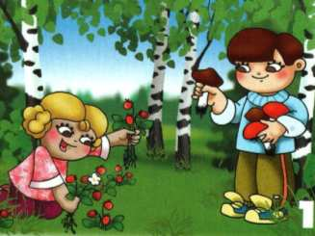
Вырывать
грибы и
кустарники
с корнем

Slide 2
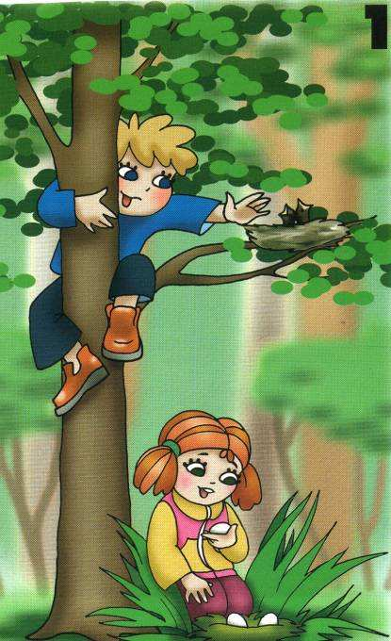
Не разоряйте птичьи гнёзда. Дети запомнить должны И понять: гнёзда у птичек нельзя разорять! Если в траве увидали яйцо или услышали крики птенцов, не приближайтесь, не лезьте туда И не тревожьте ни птиц, ни гнезда.
Разорять
птичьи
Гнёзда

Slide 3
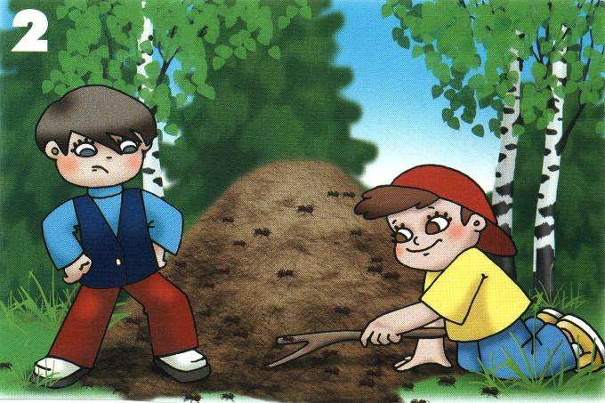
Не разоряйте муравейники. Муравьи – лесные санитары; так прозвали люди их недаром! Чтобы лес красив был и здоров, без личинок вредных и жуков, муравьи на страже день и ночь: гонят разных короедов прочь! Только ты им, друг мой, не мешай! Муравейники не разоряй! Эти санитары так нужны для лесов твоей родной страны!
Давить насекомых,
разорять муравейники

Slide 4
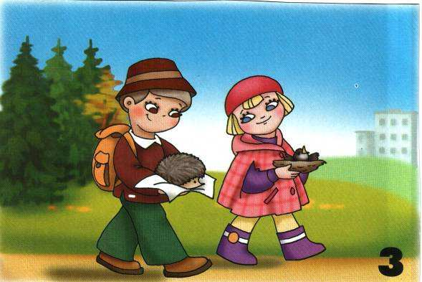
Не забирай из леса домой животных. Для ёжиков и белок лес – это дом родной. Они живут там смело И летом и зимой: Поэтому не стоит их в город забирать… поверь: они в неволе не будут есть и спать… Находят пропитанье своих детей растят И уходить из леса нисколько не хотят…
Забирать из леса домой животных

Slide 5
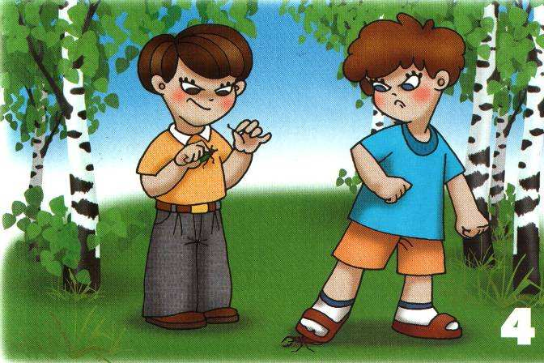


Не обижай лесных насекомых. В лесу летают мотыльки, ползут козявки и жуки… природа мать им жизнь дала. У них у всех свои дела. Ты их увидишь на пути – не обижай, а отойди ! без насекомых лес, друг мой И одинокий, и пустой…
Обижать лесных насекомых

Slide 6
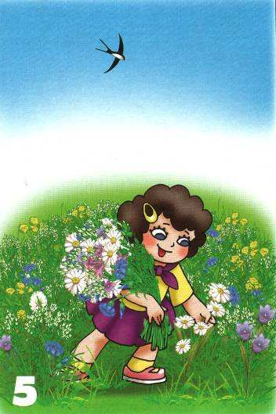



Не рвите полевые цветы. Цветы украшают луга и леса но это не только природы краса- В них пчёлы находят целительный дар, И бабочки пьют из них сладкий нектар. Не надо, друзья, их бессмысленно рвать, не надо букеты из них составлять… завянут букеты…погибнут цветы… И больше не будет такой красоты!
Не рвать полевые цветы, собирать большие букеты

Slide 7
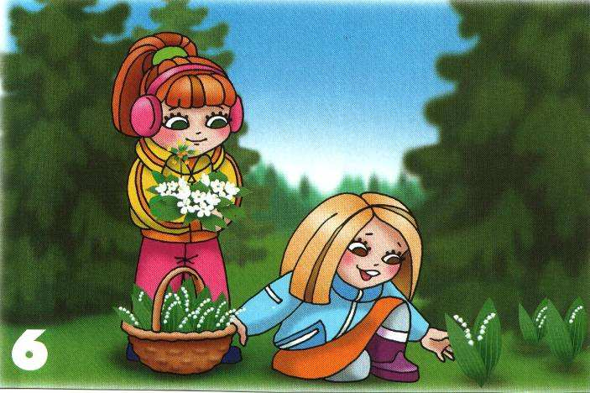
Не рвите редкие цветы. Есть цветочки редкие, белые и нежные: вам кивнут приветливо ландыши, подснежники… Только рвать не надо их – С ними лес добрей, светлей. Ведь теперь цветов таких очень мало на земле…
Рвать и бросать редкие цветы

Slide 8
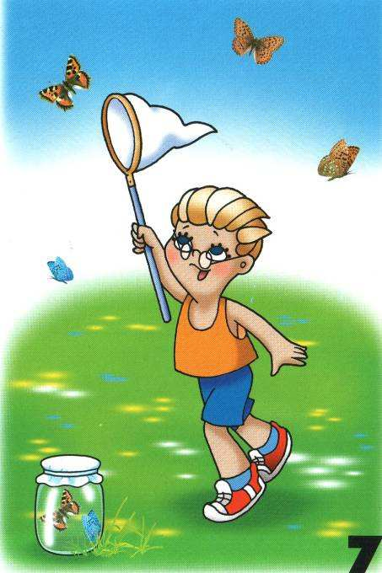

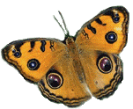

Не ловите бабочек и стрекоз. Бабочка цветная над тобой порхает… стрекоза резвится, пляшет, веселится… Лету все так рады! Их ловить не надо… пусть себе летают, землю украшают…
Ловить
бабочек
и
стрекоз

Slide 9
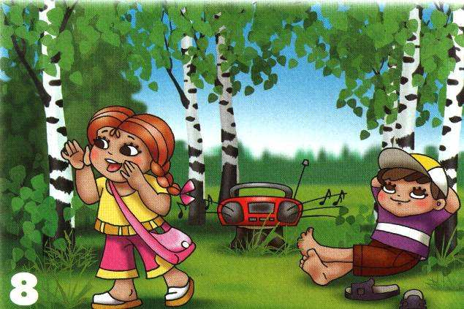

Не шумите в лесу. У леса музыка своя… её послушайте друзья! Вот птичьи трели раздались, вот белка скачет вверх и вниз, А вот кузнечик затрещал, по ветке дятел застучал… Как много звуков тут и там! В лесу не нужен шум и гам: нельзя шуметь, галдеть, кричать И громко музыку включать!
Шуметь
в лесу.

Slide 10
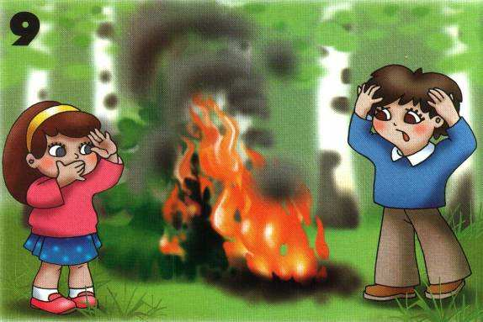
Не разжигай костёр в лесу без взрослых. Без взрослых с огнём развлекаться опасно – закончиться может забава ужасно. В лесу очень сухо бывает порой, костёр обернётся серьёзной бедой! Представьте, что пламя легко разгорится, начнёт полыхать, разбегаться искриться – его потушить невозможно тогда… пожары лесные – большая беда!
Разжигать костёр в лесу без взрослых.

Slide 11
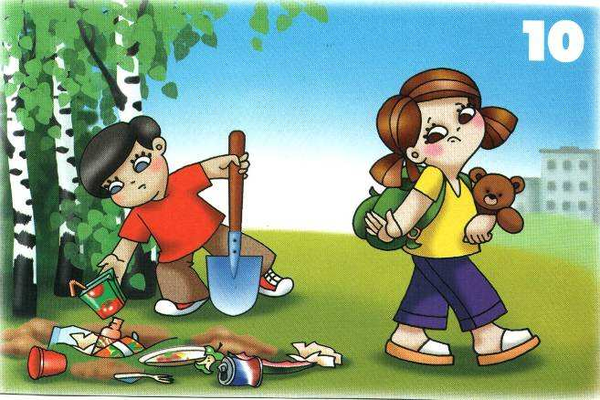
Не оставляй мусор в лесу. Вы в поход пришли, ребята… отдохнуть, конечно, надо: поиграть и порезвиться, И наесться, и напиться… но вокруг остались банки, целлофан, железки, склянки… Оставлять их здесь нельзя! Не поленимся, друзья: мусор тут, в лесу, чужой, заберём его с собой!
Оставлять
мусор в лесу

Slide 12
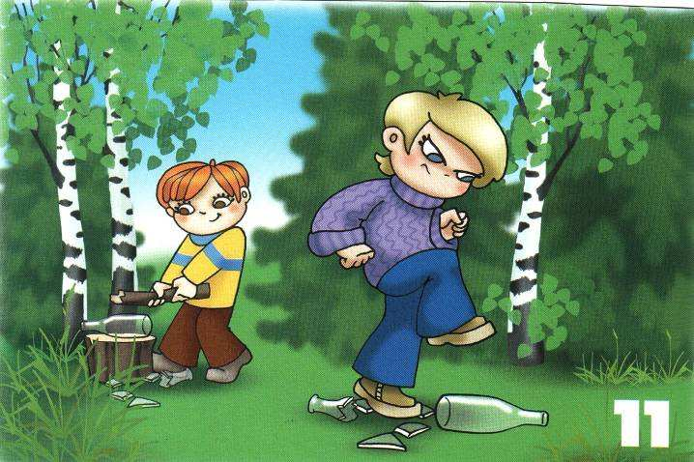
Не бейте стекло в лесу. Нельзя стекло в лесу кидать, нельзя бутылки разбивать; осколки острые опасны – О них порежешься ужасно! А если вдруг на них свалиться – В больнице можно очутиться! И обитателям лесным стекляшки тоже не нужны…
Бить
стекло

Slide 13
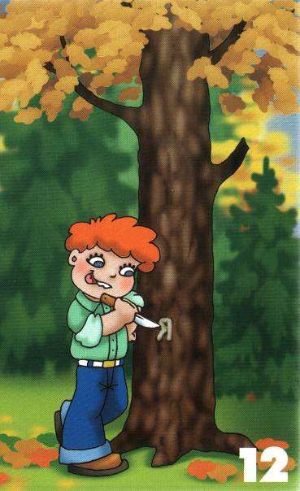
Не вырезайте надписи на деревьях. Стоят деревья – великаны их не жалеют хулиганы И режут острыми ножами слова на дереве – «на память!». Но так жестоко поступать! Нельзя деревья обижать. Пускай они в лесу растут- добро и красоту несут…
Вырезать
надписи
на
деревьях

Slide 14
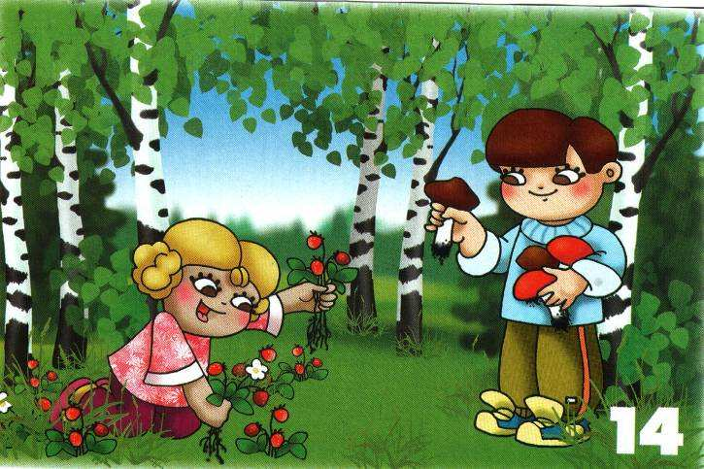

Не вырывайте кустарники с корнем. Раз ты собрался по грибы – С собою острый нож бери; им аккуратно гриб срезай – В земле грибницу оставляй. А если встретил землянику, куст брусники иль черники – нежно ягодки сорви, А куст – оставь, побереги.
Вырывать кустарники с корнем

Slide 15
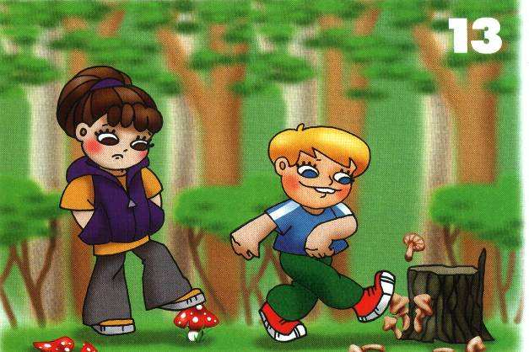
Не портите несъедобные грибы. В лесу грибов различных много… ты несъедобные не трогай! В корзинку их не собирай, но и ногами не сбивай… нужны они лесным зверятам: лисичкам, ёжикам, зайчатам… Их только люди не едят: В поганках, мухоморах – яд! Но для зверья лесного всё ж тот гриб полезен и хорош.
Сбивать мухоморы и прочие поганки

Slide 16
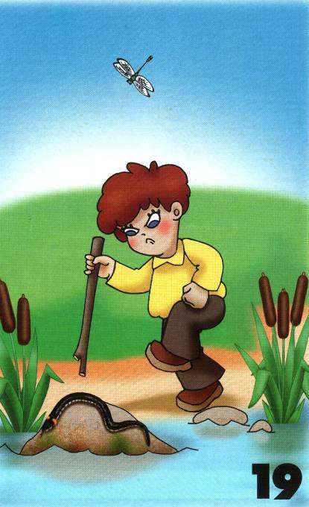

Не обижай змей. Ты, змею не обижай И, увидев, палку не хватай, не маши руками, не кричи – просто отойди и помолчи… Хоть опасны змеи, но нужны: чистоту беречь они должны; санитарам леса и воды ты не делай зла или беды…
Убивать
лягушек
и обижать
змей

Slide 17
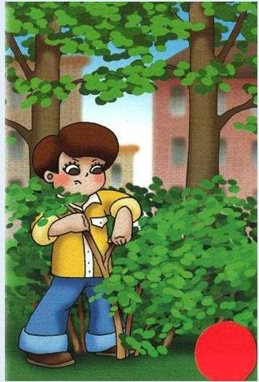
Ломать ветви деревьев и кустарников

Slide 18
Конец. Презентация подготовлена на основе игрового дидактического материала «береги живое» студией «весна. Дизайн» г. Киров. Вы скачали эту презентацию на сайте- viki.Rdf.Ru.
Презентация составлена и адаптирована мною на основе игрового дидактического материала «Береги живое».
Студия «Весна. Дизайн» г. Киров.
Презентация скопирована на сайте- viki.rdf.ru

